Slide 1
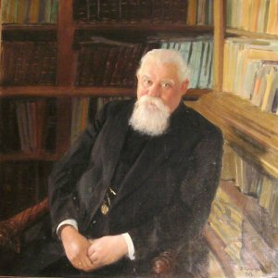
МОУ «СОШ №24 Кировского района г. Саратова»
Н.С. Таганцев о провинциальном земстве Самарской губернии
Учитель истории и обществознания
С.А. Геращенко

Slide 2
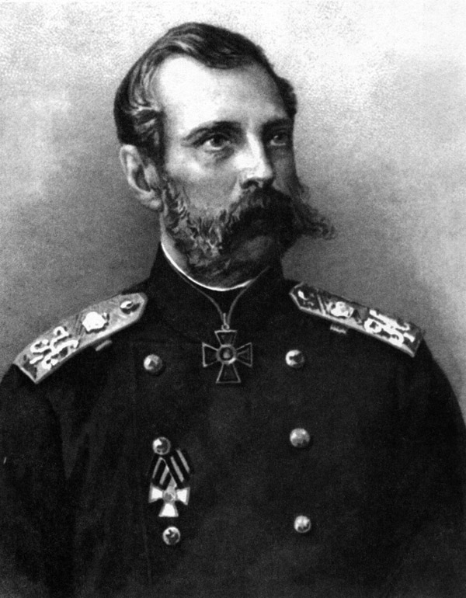
Второй цикл модернизационного процесса
в России
(1861-1894 гг.)
Реформы Александра II
Контрреформы Александра III
Земская реформа 1864 г.
Положение о Земстве 1890 г.

Slide 3
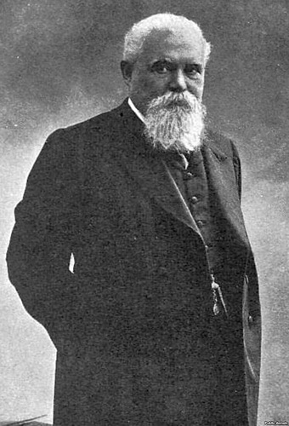
Николай Степанович Таганцев
(1843-1923 гг.)

Slide 4
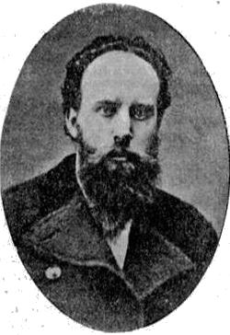
Александр Александрович Кадьян
(1849-1917 гг.)

Slide 5
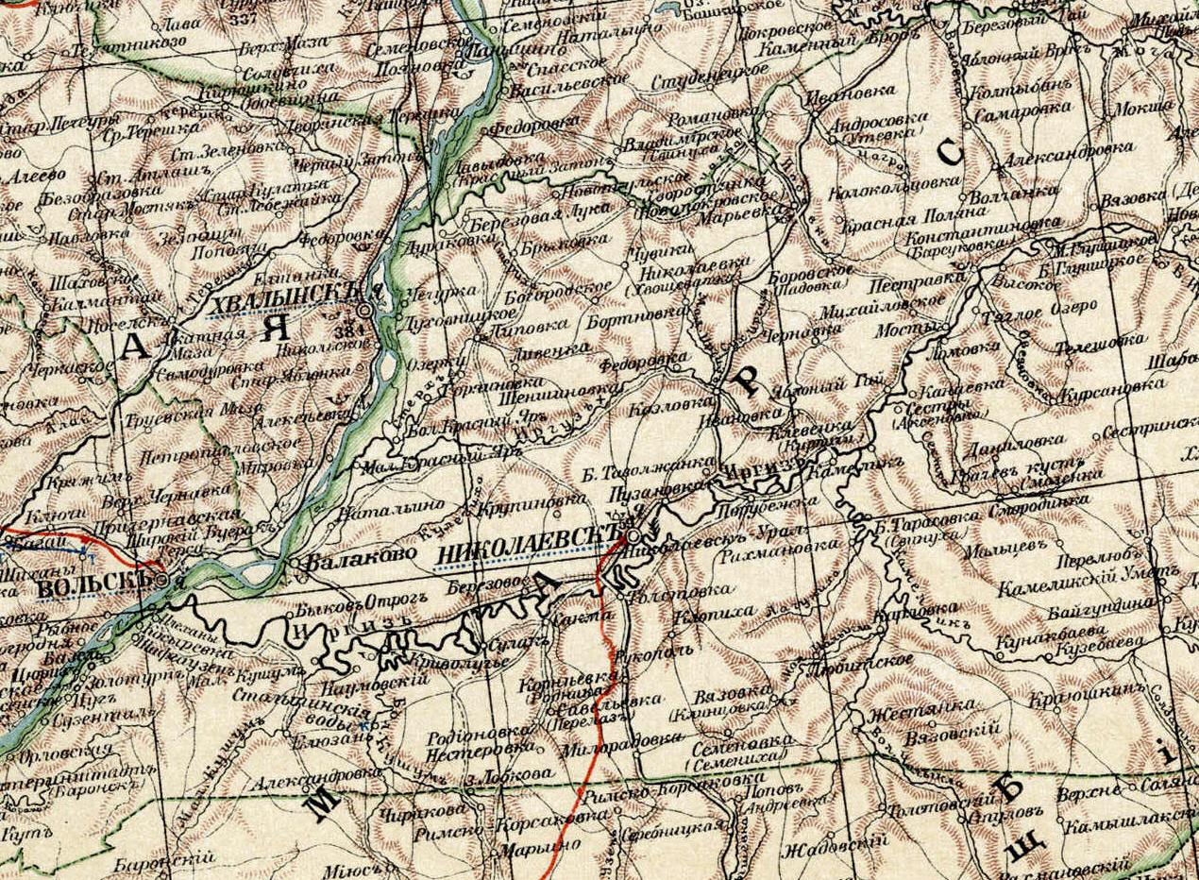

Slide 6
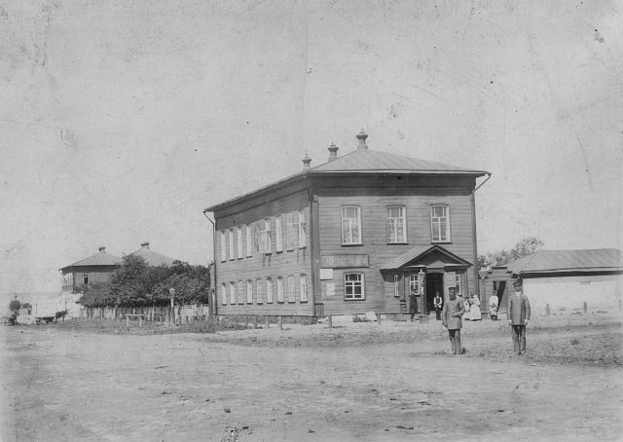

Slide 7
«Организация работы транспорта»
Содержание станционных пунктов для бесплатного отпуска чиновникам за счет земства
Выделение средств чиновникам для разъездов на станционных лошадях

Slide 8
«…приставы и их нарочные требуют лишних лошадей сверх определенного им числа. Благодаря бесплатной системе, посылка чинам полиции нарочных увеличилась до такой степени, что их передвижение, наконец, приняло форму почтовых отношений между полицейскими чиновниками. Тем не менее, очень много жалоб проезжающих на недостаток лошадей на станциях и на неисправное содержание станций …Полицейские чиновники требуют для себя по тройке лошадей, для нарочных по паре, заставляют везти через попутные станции. Таким образом, из всего перечисленного видно, что система отбывания подводной повинности была неудовлетворительной …»
Из отчета Николаевской уездной
земской управы за 1906 г.

Slide 9
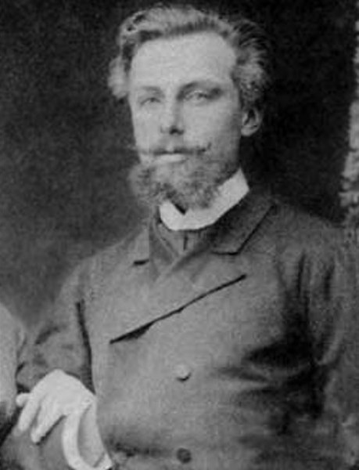
Алексей Апполонович Бостром
(?-1921 гг.)

Slide 10
Абсолютизм VS местное самоуправ-ление
Национальный менталитет и невежество чиновников
Либерализа-ция земских настроений

Slide 11
Благодарю за внимание!

